Slide 1
INFORME SITUACIÓ ACTUAL ESPAI BARÇA
21 D’OCTUBRE DEL 2023

Slide 2
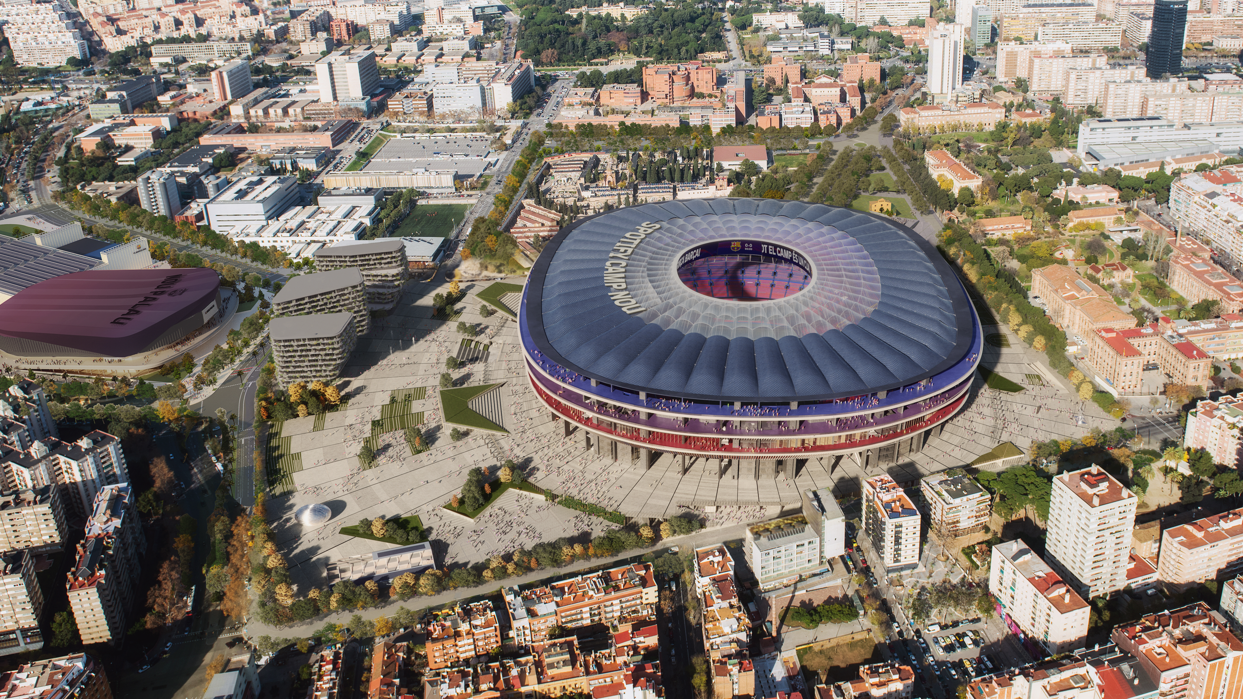
QUÈ S'HA FET FINS ARA?

Slide 3
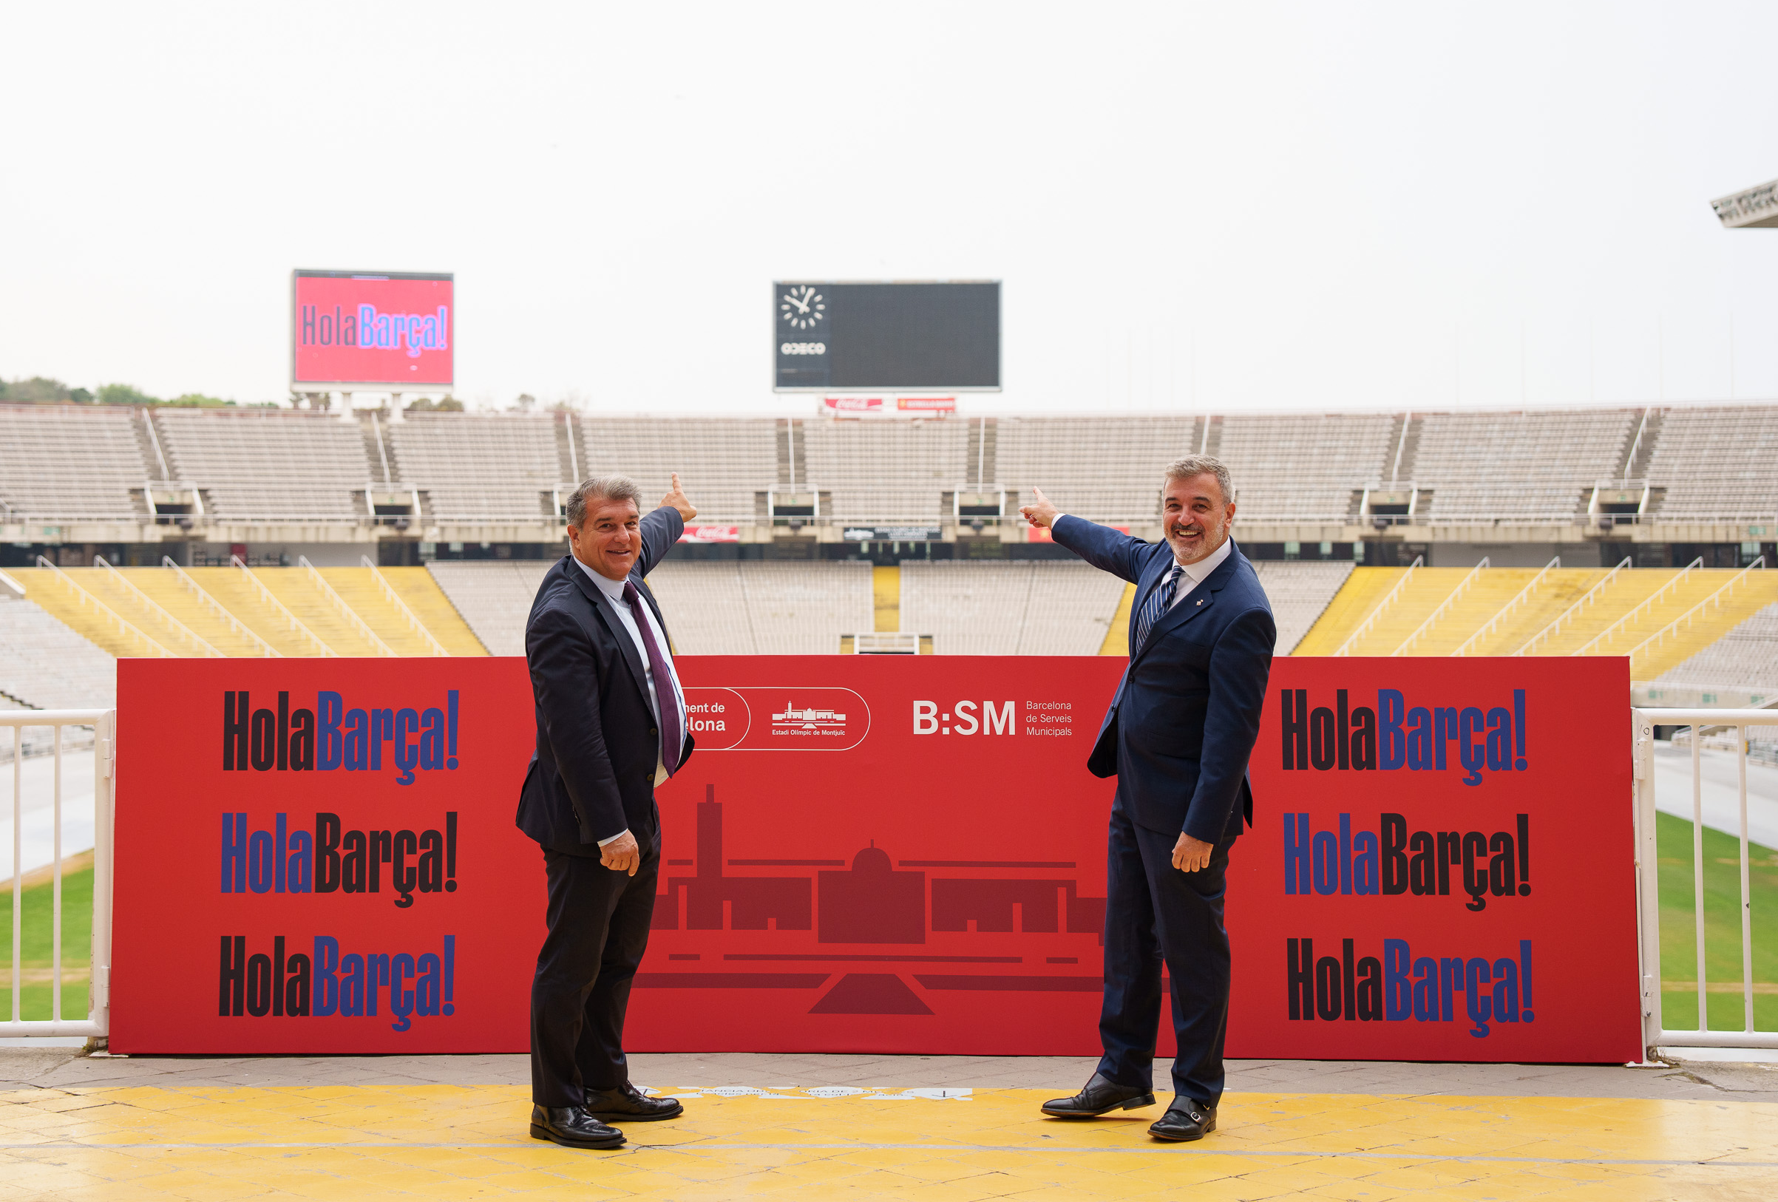

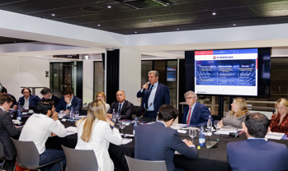
QUÈ S'HA FET FINS ARA?
JUN 2022
OCT 2023
JUN 2022
OCT 2023
JUNY 2022
NOV 2022
DES 2022
GEN 2023
CONVENI AMB L'AJUNTAMENT DE BARCELONA I BSM PER AL TRASLLAT A MONTJUÏC FINS AL NOVEMBRE DEL 2024
INICI DE L'ENDERROC PARCIAL DE LA GRADA DEL TERCER NIVELL DEL GOL SUD
SIGNATURA DEL CONTRACTE DE CONSTRUCCIÓ DE L'SPOTIFY CAMP NOU I OBRES DE REFORMA DE L'ESTADI OLÍMPIC LLUÍS COMPANYS
LLANÇAMENT DEL FINANÇAMENT AL MERCAT

Slide 4
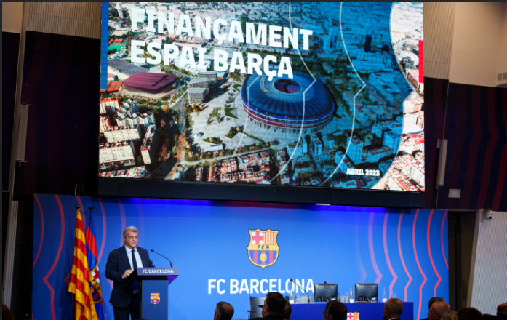
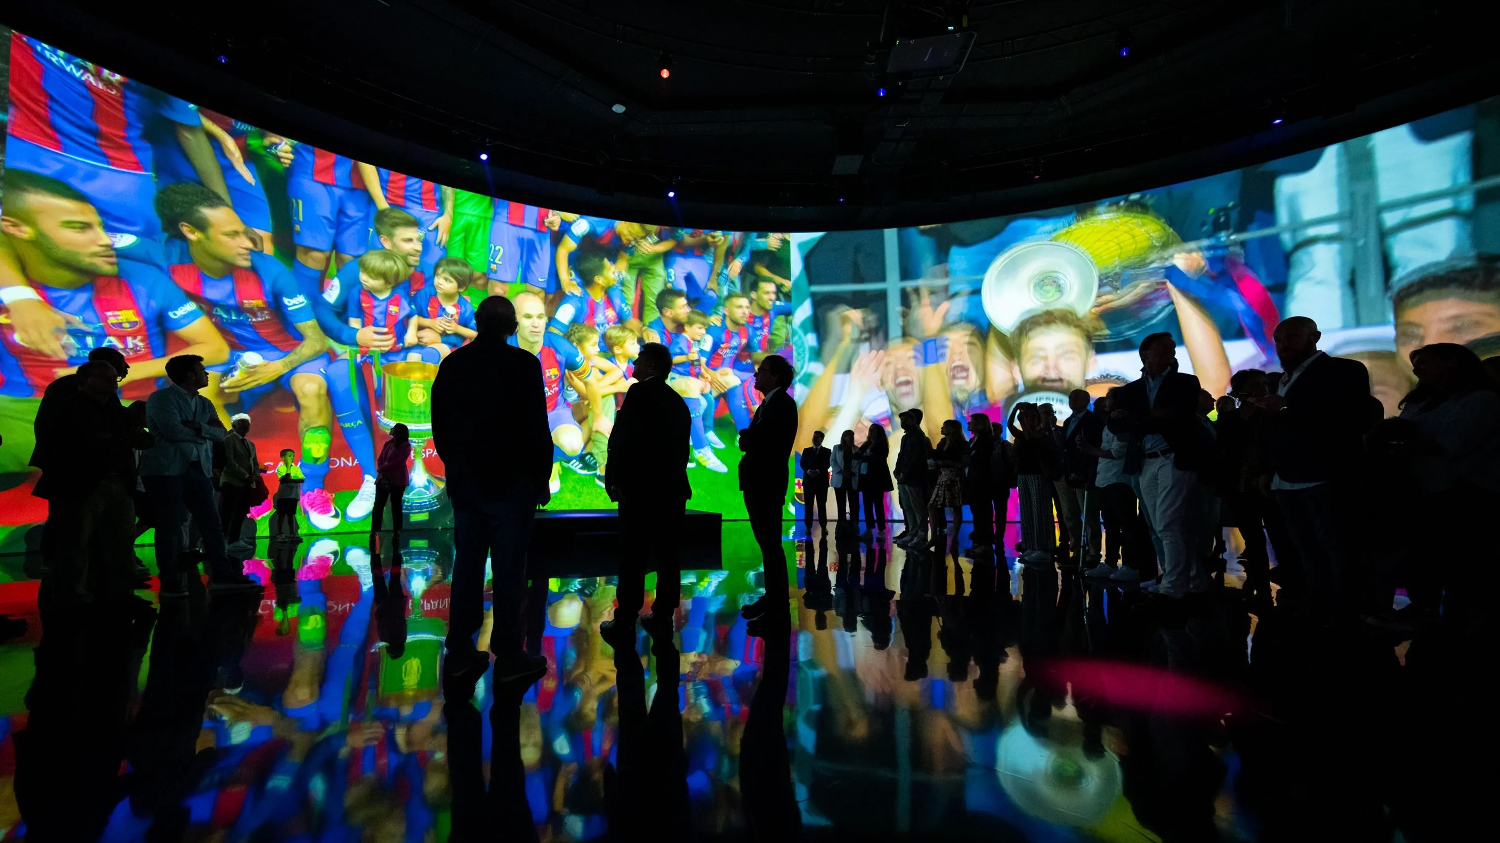
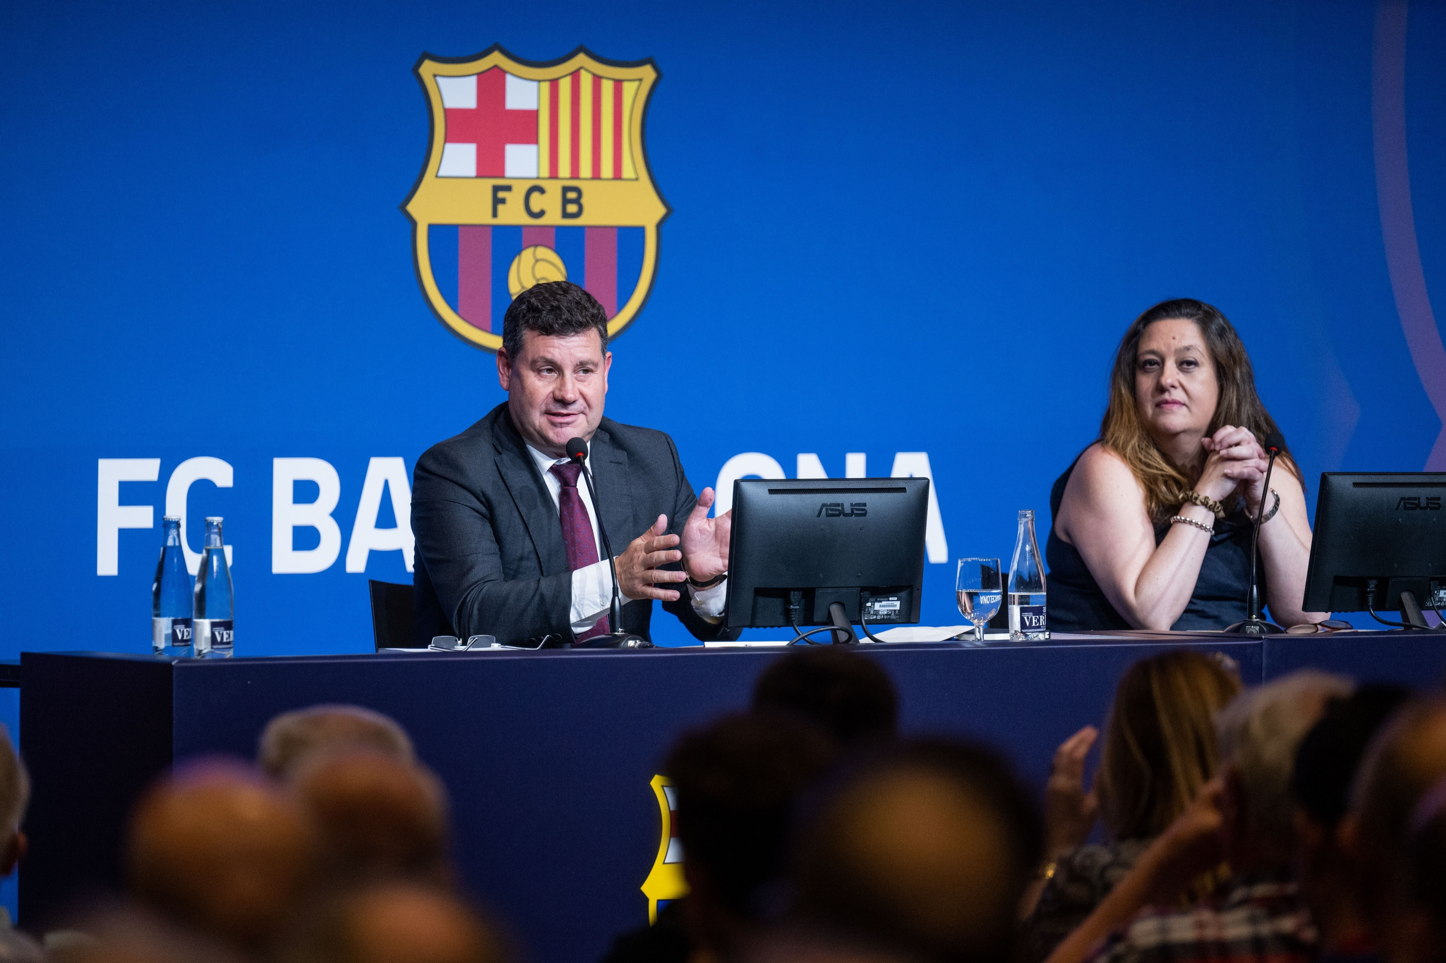
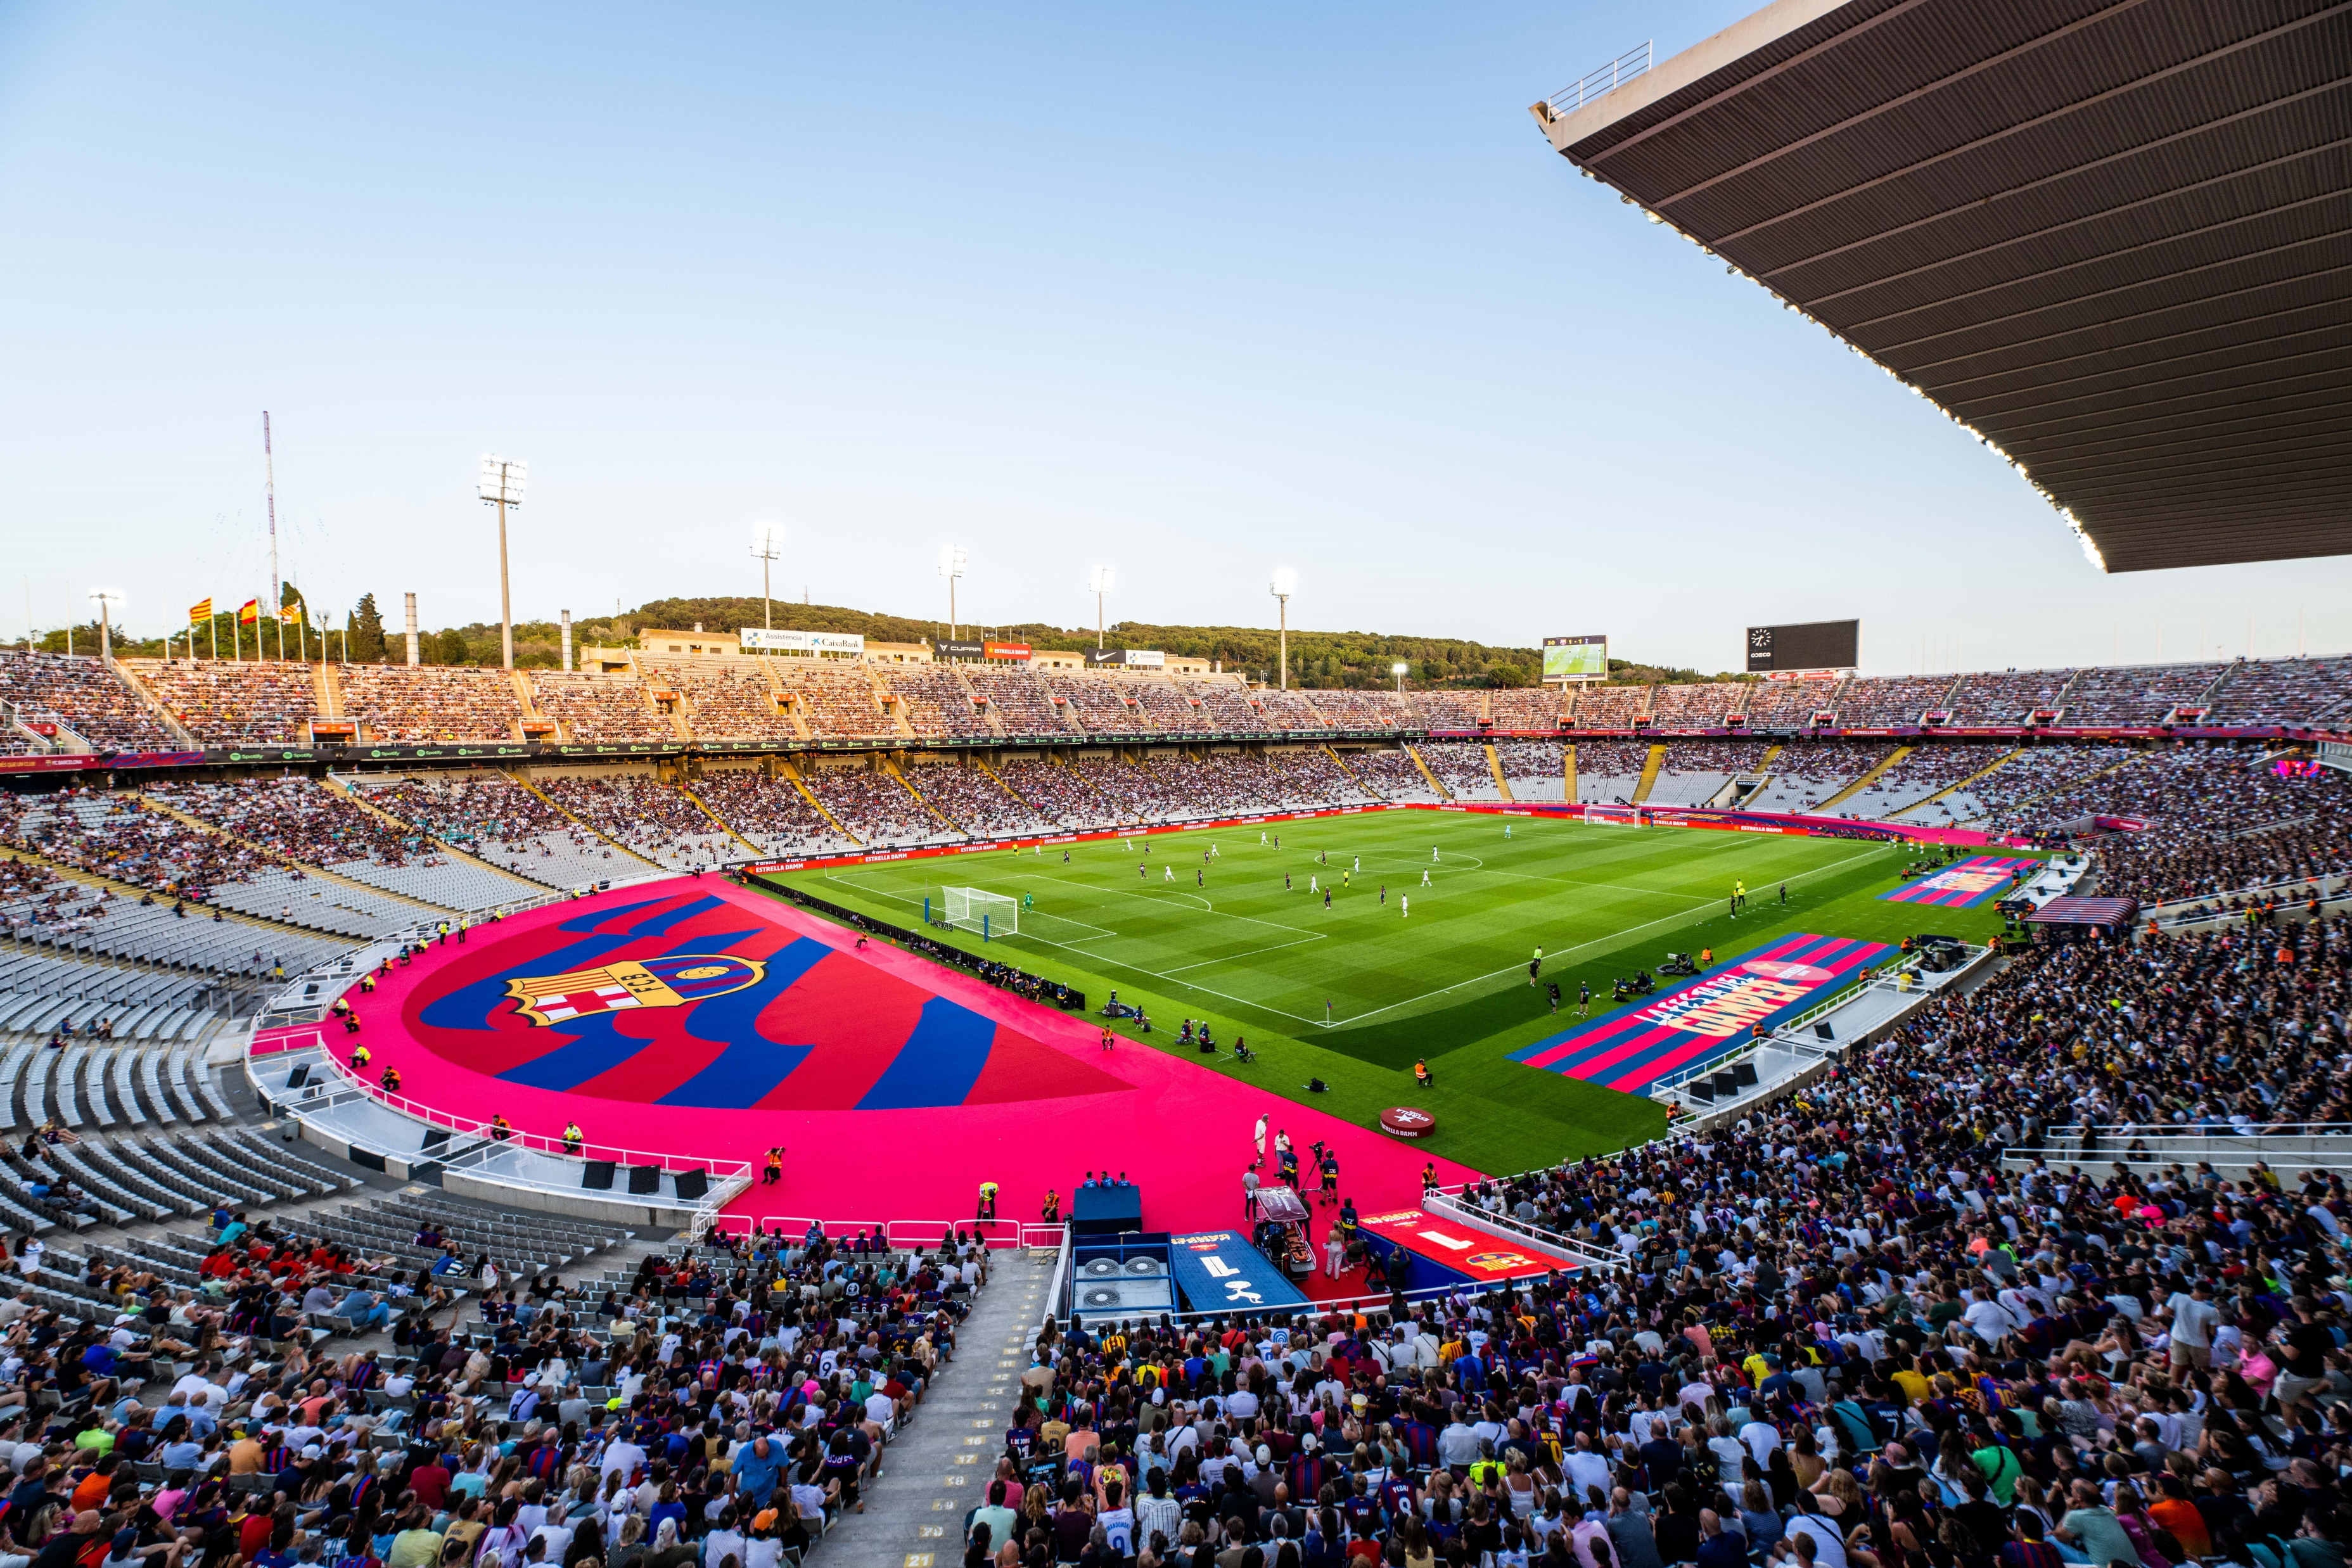
QUÈ S'HA FET FINS ARA?
JUN 2022
OCT 2023
MAIG 2023
JUNY 2023
JUL 2023
AGO 2023
OCT 2023
ACORD DE FINANÇAMENT FINALITZAT PER 1.450 M€
INICI D'OBRES SPOTIFY CAMP NOU
-
INAUGURACIÓ DEL NOU BARÇA IMMERSIVE TOUR
-
APROVACIÓ PER PART DE L'AJUNTAMENT LLICÈNCIA DELS ENDERROCS I OBRES SOTA RASANT
SESSIÓ INFORMATIVA SOCIS I SÒCIES
PARTIT GAMPER I INAUGURACIÓ DE L'ESTADI OLÍMPIC LLUÍS COMPANYS
FINALITZACIÓ DE L’ENDERROC DE LA 3A GRADERIA
-
APROVACIÓ PER PART DE L’AJUNTAMENT DE LA LLICÈNCIA DE LES OBRES PRINCIPALS

Slide 5
NOU BARÇA IMMERSIVE TOUR, EL MUSEU TEMPORAL DEL BARÇA

Slide 6
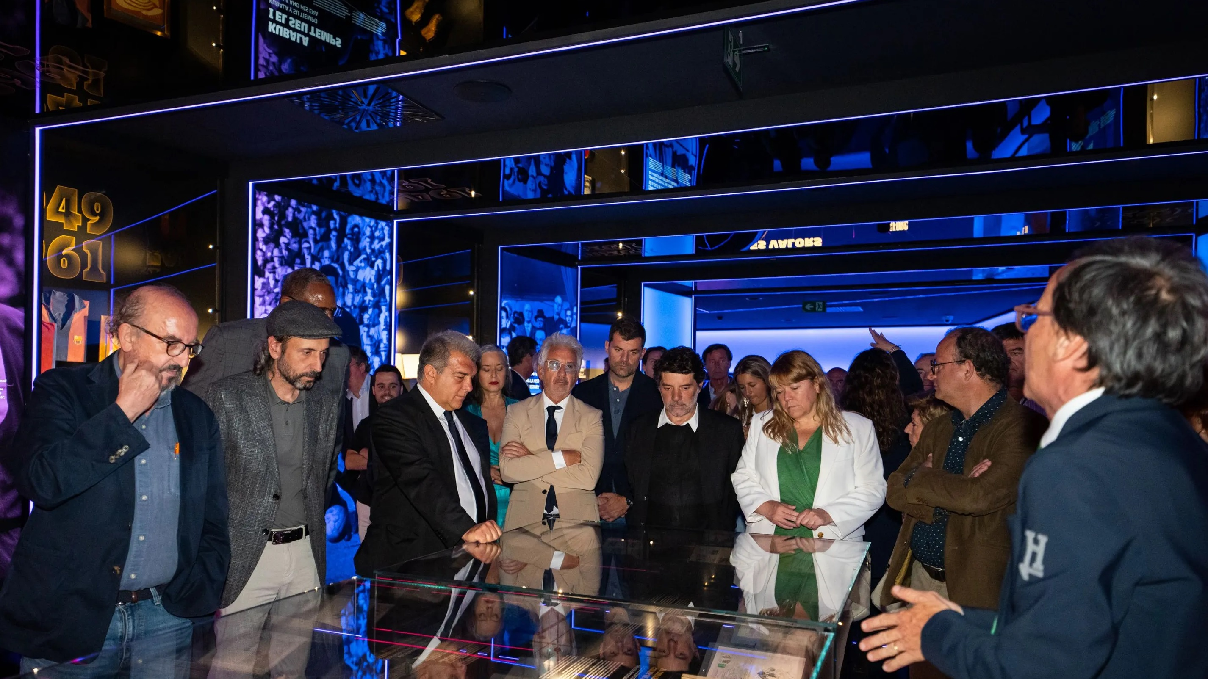
NOU BARÇA IMMERSIVE TOUR, EL MUSEU TEMPORAL DEL BARÇA

Slide 7
QUÈ S'HA FET FINS ARA?
JUN 2022
OCT 2023
MAIG 2023
JUNY 2023
JUL 2023
AGO 2023
OCT 2023
ACORD DE FINANÇAMENT FINALITZAT PER 1.450 M€
INICI D'OBRES SPOTIFY CAMP NOU
-
INAUGURACIÓ DEL NOU BARÇA IMMERSIVE TOUR
-
APROVACIÓ PER PART DE L'AJUNTAMENT LLICÈNCIA DELS ENDERROCS I OBRES SOTA RASANT
SESSIÓ INFORMATIVA SOCIS I SÒCIES
PARTIT GAMPER I INAUGURACIÓ DE L'ESTADI OLÍMPIC LLUÍS COMPANYS
FINALITZACIÓ DE L’ENDERROC DE LA 3A GRADERIA
-
APROVACIÓ PER PART DE L’AJUNTAMENT DE LA LLICÈNCIA DE LES OBRES PRINCIPALS

Slide 8

ESTADI OLÍMPIC LLUÍS COMPANYS, L’ESTADI TEMPORAL DEL BARÇA

Slide 9
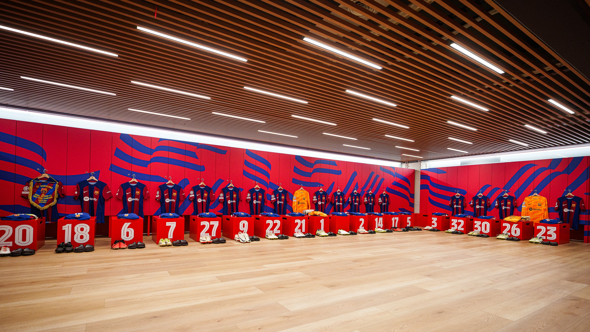
ESTADI OLÍMPIC LLUÍS COMPANYS, L’ESTADI TEMPORAL DEL BARÇA

Slide 10
QUÈ S'HA FET FINS ARA?
JUN 2022
OCT 2023
MAIG 2023
JUNY 2023
JUL 2023
AGO 2023
OCT 2023
ACORD DE FINANÇAMENT FINALITZAT PER 1.450 M€
INICI D'OBRES SPOTIFY CAMP NOU
-
INAUGURACIÓ DEL NOU BARÇA IMMERSIVE TOUR
-
APROVACIÓ PER PART DE L'AJUNTAMENT LLICÈNCIA DELS ENDERROCS I OBRES SOTA RASANT
SESSIÓ INFORMATIVA SOCIS I SÒCIES
PARTIT GAMPER I INAUGURACIÓ DE L'ESTADI OLÍMPIC LLUÍS COMPANYS
FINALITZACIÓ DE L’ENDERROC DE LA 3A GRADERIA
-
APROVACIÓ PER PART DE L’AJUNTAMENT DE LA LLICÈNCIA DE LES OBRES PRINCIPALS

Slide 11
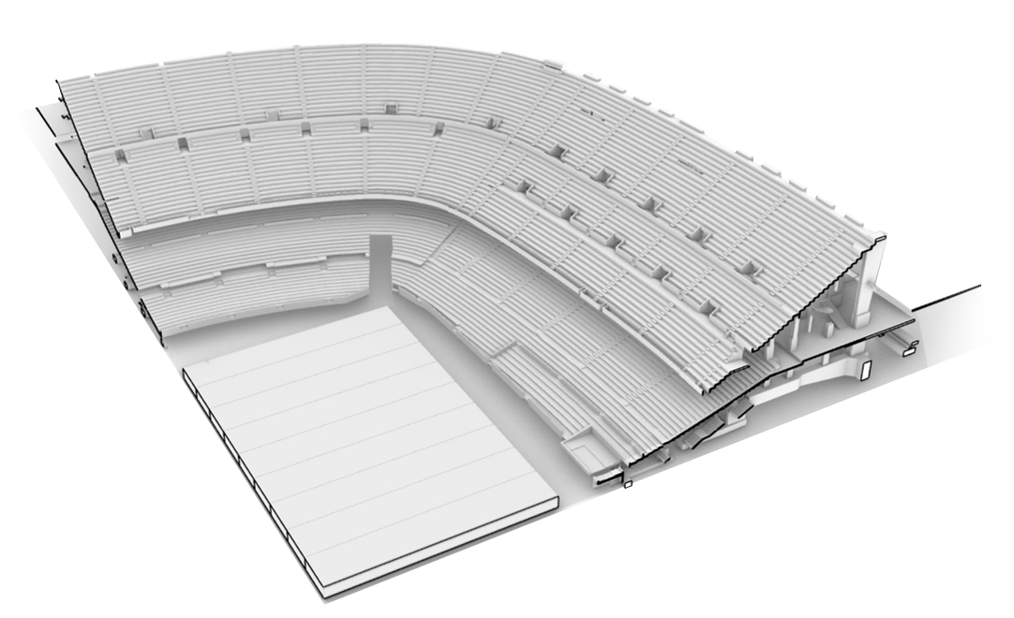
SPOTIFY CAMP NOU SEQÜÈNCIA CONSTRUCTIVA
AVUI, OCTUBRE 2023
ENDERROCS 3a 100% EXECUTADA
100% SEIENTS RETIRATS
50% EXCAVACIÓ TRIBUNA / LATERAL
MUSEU TEMPORAL OBERT
ESTADI OLÍMPIC LLUÍS COMPANYS EN FUNCIONAMENT
AVUI, OCTUBRE 2023
2023 |  |  |  | 2024 |  |  |  | 2025 |  |  |  | 2026
Q1 | Q2 | Q3 | Q4 | Q1 | Q2 | Q3 | Q4 | Q1 | Q2 | Q3 | Q4 | Q1 | Q2 | Q3 | Q4
DEMOLICIÓ 3A
100% CAPACITAT 1A & 2A GRADERIA
INAUGURACIÓ MUSEU
INAUGURACIÓ BOTIGA
100% CAPACITAT 3A I VIP
FONAMENTS I ESTRUCTURA 3A
COBERTA CABLEJAT, BIG LIFT, MEMBRANA
INSTAL·LACIONS + INTERIORISME 1A I 2A GRADERIA
ANELLS VIP
INSTAL·LACIONS + INTERIORISME 3A
JUGAR A L’ESTADI OLÍMPIC LLUÍS COMPANYS

Slide 12
ESPAI BARÇA INVERSIÓ
TOTAL INVERSIÓ
TOTAL INVERSIÓ
1.500
(15%)
CONSTRUÏT FINS SETEMBRE 2023
MILIONS D’EUROS
PRESSUPOST PENDENT
(85%)
*22% SOBRE TOTAL CONSTRUCCIÓ (1.071 M€)

Slide 13
QUÈ FAREM A PARTIR D’AVUI?

Slide 14
ESPAI BARÇA CALENDARI
AVUI, OCTUBRE 2023
 | 2023 |  |  |  | 2024 |  |  |  | 2025 |  |  |  | 2026 |  |  |  | 2027 |  |  |  | 2028 |  |  |  | 2029
 | Q1 | Q2 | Q3 | Q4 | Q1 | Q2 | Q3 | Q4 | Q1 | Q2 | Q3 | Q4 | Q1 | Q2 | Q3 | Q4 | Q1 | Q2 | Q3 | Q4 | Q1 | Q2 | Q3 | Q4 | Q1 | Q2 | Q3 | Q4
SPOTIFY CAMP NOU
PALAU BLAUGRANA
URBANITZACIÓ
CONSTRUCCIÓ SPOTIFY CAMP NOU
MONTJUÏC
PROJECTE
PALAU BLAUGRANA
CONSTRUCCIÓ
PALAU BLAUGRANA
URBANITZACIÓ CARRERS I CAMPUS

Slide 15
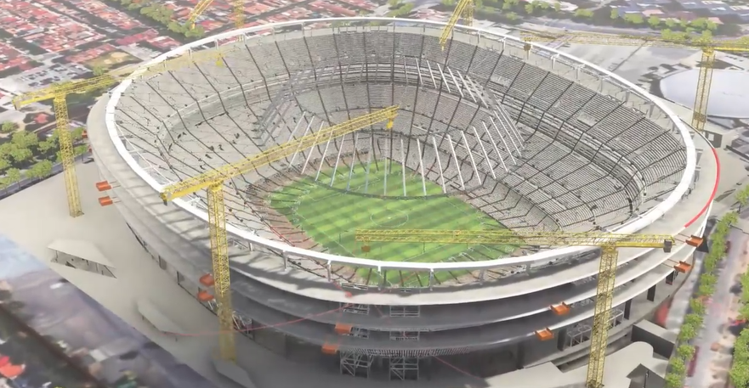
SPOTIFY CAMP NOU SEQÜÈNCIA CONSTRUCTIVA
NOVEMBRE 2024
TORNEM A JUGAR A L’SPOTIFY CAMP NOU
65.000 CAPACITAT D’AFORAMENT (EN 1A I 2A GRADERIA)
50% AFORAMENT VIP
3A GRADERIA ESTRUCTURA
MUSEU DEFINITIU OBERT
NOVEMBRE 2024
2023 |  |  |  | 2024 |  |  |  | 2025 |  |  |  | 2026
Q1 | Q2 | Q3 | Q4 | Q1 | Q2 | Q3 | Q4 | Q1 | Q2 | Q3 | Q4 | Q1 | Q2 | Q3 | Q4
DEMOLICIÓ 3A
100% CAPACITAT 1A & 2A GRADERIA
INAUGURACIÓ MUSEU
INAUGURACIÓ BOTIGA
100% CAPACITAT 3A I VIP
FONAMENTS I ESTRUCTURA 3A
COBERTA CABLEJAT, BIG LIFT, MEMBRANA
INSTAL·LACIONS + INTERIORISME 1A I 2A GRADERIA
ANELLS VIP
INSTAL·LACIONS + INTERIORISME 3A
JUGAR A L’ESTADI OLÍMPIC LLUÍS COMPANYS

Slide 16
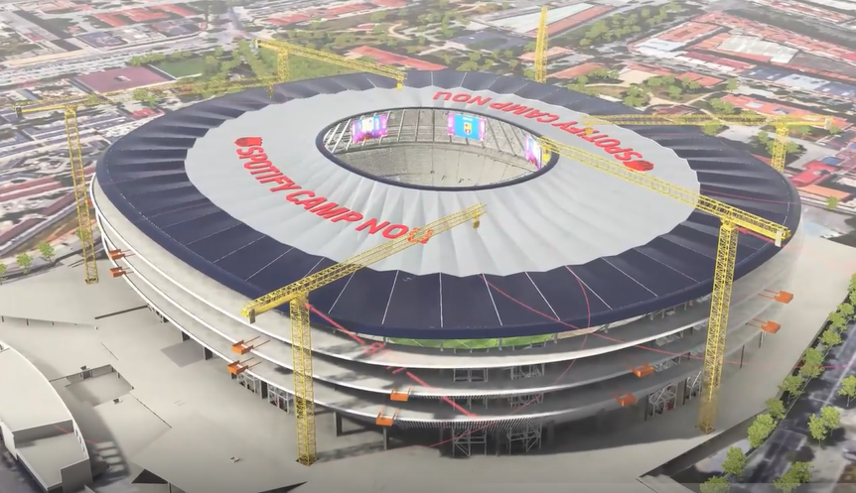
SPOTIFY CAMP NOU SEQÜÈNCIA CONSTRUCTIVA
AGOST 2025
100% ESTRUCTURA 3a GRADERIA
90% CAPACITAT 3a GRADERIA
90% CAPACITAT ANELLS VIP
100% COBERTA 360°
NOVA BOTIGA OBERTA
AGOST 2025
2023 |  |  |  | 2024 |  |  |  | 2025 |  |  |  | 2026
Q1 | Q2 | Q3 | Q4 | Q1 | Q2 | Q3 | Q4 | Q1 | Q2 | Q3 | Q4 | Q1 | Q2 | Q3 | Q4
DEMOLICIÓ 3A
100% CAPACITAT 1A & 2A GRADERIA
INAUGURACIÓ MUSEU
INAUGURACIÓ BOTIGA
100% CAPACITAT 3A I VIP
FONAMENTS I ESTRUCTURA 3A
COBERTA CABLEJAT, BIG LIFT, MEMBRANA
INSTAL·LACIONS + INTERIORISME 1A I 2A GRADERIA
ANELLS VIP
INSTAL·LACIONS + INTERIORISME 3A
JUGAR A L’ESTADI OLÍMPIC LLUÍS COMPANYS

Slide 17
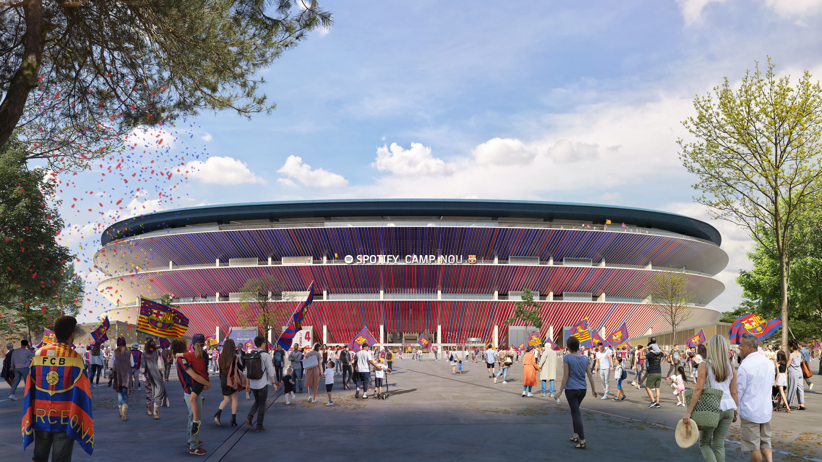
SPOTIFY CAMP NOU SEQÜÈNCIA CONSTRUCTIVA
AGOST 2026
SPOTIFY CAMP NOU FINALITZAT
CAPACITAT FINAL DE 104.600 D’AFORAMENT
48.000 M² COBERTA AMB 21.000 M² DE PLAQUES SOLARS
SUPERFÍCIE TOTAL CONTRUÏDA DE 220.000 M²
AGOST 2026
2023 |  |  |  | 2024 |  |  |  | 2025 |  |  |  | 2026
Q1 | Q2 | Q3 | Q4 | Q1 | Q2 | Q3 | Q4 | Q1 | Q2 | Q3 | Q4 | Q1 | Q2 | Q3 | Q4
DEMOLICIÓ 3A
100% CAPACITAT 1A & 2A GRADERIA
INAUGURACIÓ MUSEU
INAUGURACIÓ BOTIGA
100% CAPACITAT 3A I VIP
FONAMENTS I ESTRUCTURA 3A
COBERTA CABLEJAT, BIG LIFT, MEMBRANA
INSTAL·LACIONS + INTERIORISME 1A I 2A GRADERIA
ANELLS VIP
INSTAL·LACIONS + INTERIORISME 3A
JUGAR A L’ESTADI OLÍMPIC LLUÍS COMPANYS

Slide 18
SPOTIFY CAMP NOU PROGRÉS DE L'OBRA
PLANIFICAT
PLANIFICAT VS. AVENÇ REAL
AVENÇ REAL
QUÈ S’HA FET?
120.000 TONES DE FORMIGÓ DERRUÏT (EQUIVALENT A 355 AVIÓ AIRBUS 380)
COBERTA ENDERROCADA EQUIVALENT AL PES DE LA TORRE JAUME I DE L’AERI DEL PORT DE BARCELONA
300.000 M² DE TERRA EXCAVADA (EQUIVALENT AL VOLUM DE 100 PISCINES OLÍMPIQUES)
450 PERSONES EN OBRA PER DIA
AVENÇ D’0BRA DE L’SPOTIFY CAMP NOU
gen
feb
març
abr
maig
juny
jul
ag
set
oct
nov
des
gen
feb
març
abr
maig
juny
jul
ag
set
oct
nov
des
gen
feb
març
abr
maig
juny
jul
ag
set
oct
nov
des
gen
feb
març
abr
maig
juny
jul
ag
set
oct
nov
des
2023
2024
2025
2026

Slide 19

UN SPOTIFY CAMP NOU OBERT A TOTHOM
Notes:
RENDER CANVIAT

Slide 20
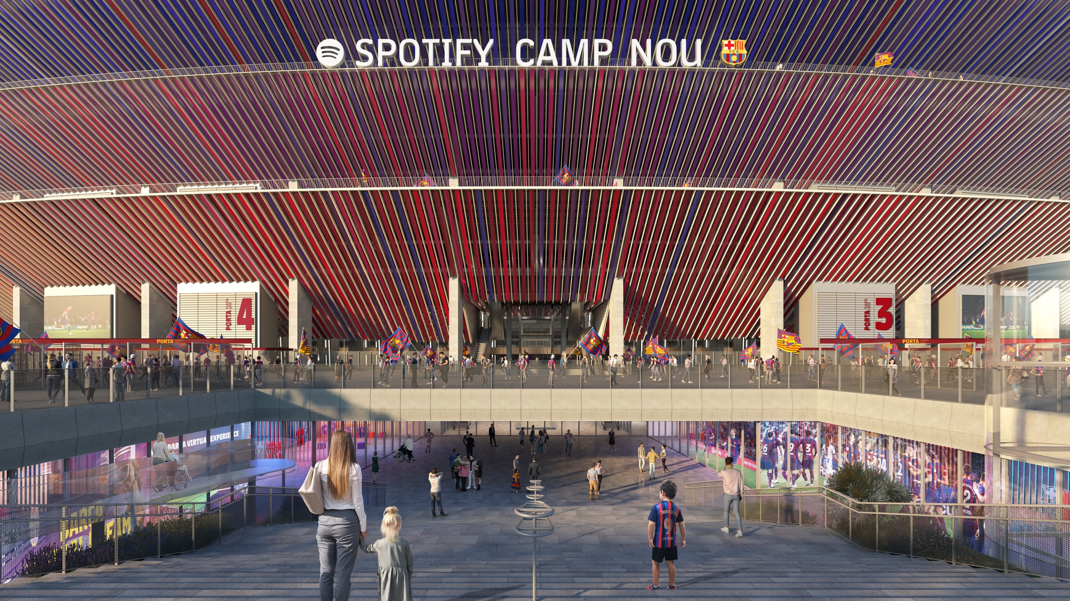
UN SPOTIFY CAMP NOU OBERT A TOTHOM
Notes:
RENDER CANVIAT

Slide 21
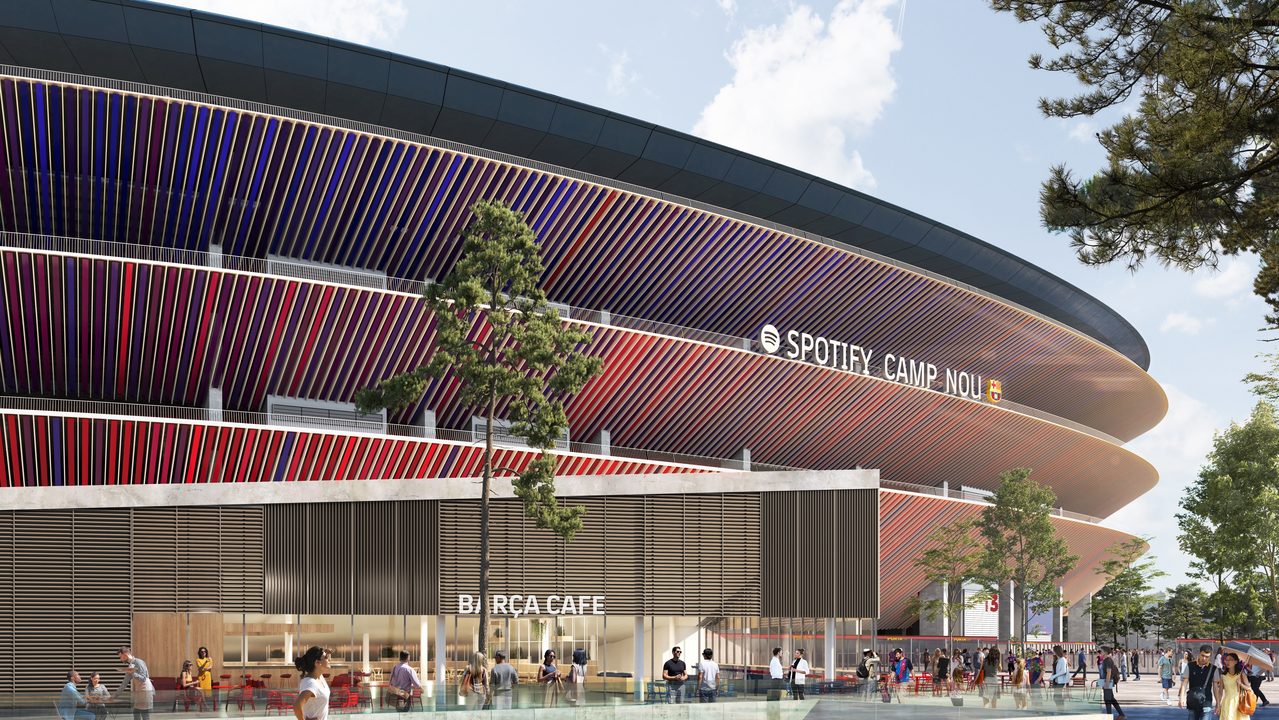
UN SPOTIFY CAMP NOU OBERT A TOTHOM
Notes:
RENDER CANVIAT

Slide 22
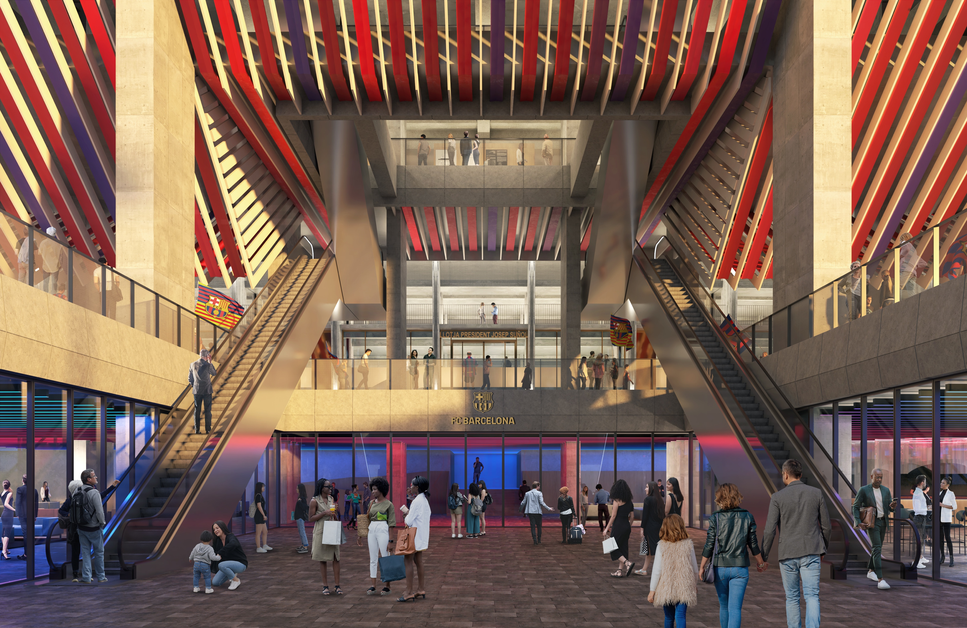
UN SPOTIFY CAMP NOU OBERT A TOTHOM
Notes:
RENDER CANVIAT

Slide 23
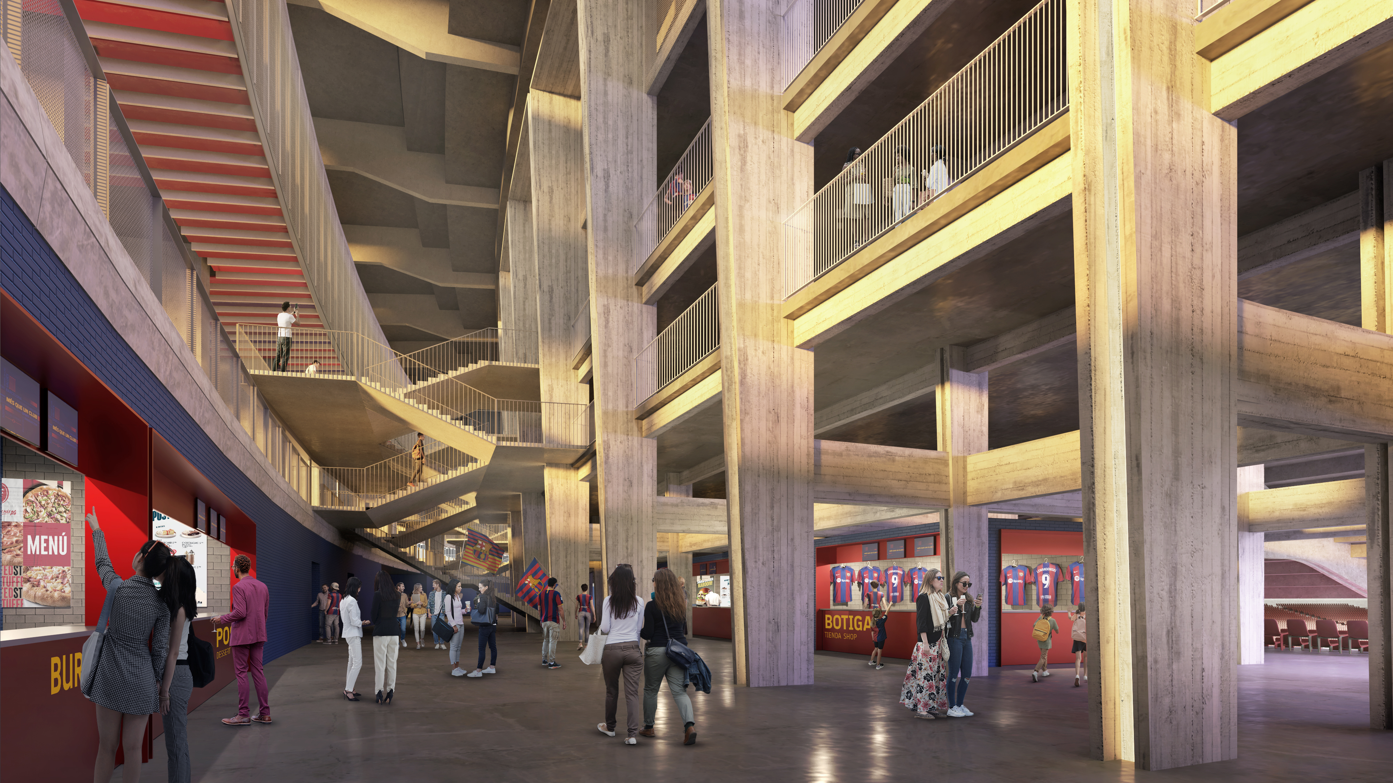
UN SPOTIFY CAMP NOU OBERT A TOTHOM
Notes:
RENDER CANVIAT

